Slide 1
CIÊNCIA DE DADOS 1 · VALIDAÇÃO
Validação cruzada: do rodízio ao esquema certo
k-fold, estratificação, grupos e tempo — sem vazamento (Aulas 06 e 07 juntas)

Slide 2
De onde viemos: um corte só é jogar a moeda
Na Aula 05 vimos: avaliar com uma única divisão treino/teste depende da sorte do corte — a nota balança. Hoje resolvemos isso.
O problema (recap) — mesmo modelo, mesma base: só mudando a semente do corte, a acurácia vai de 0,82 a 0,76.
A ideia de hoje — em vez de UM corte, fazer VÁRIOS, testar em cada um e tirar a média — estimativa estável.
E mais — escolher o esquema certo (estratificado, por grupo, temporal) e usá-lo sem vazamento (Pipeline).
Aula 06 - Consultoria Especializada em Ciência de Dados 1
08/09/2026 · 2

Slide 3
Objetivo da aula
Estimar o desempenho de um modelo de forma estável e honesta, com a validação cruzada, e escolher o esquema adequado a cada tipo de dado.
O CAMINHO
A ideia — k-fold: o rodízio que aproveita todo o dado.
O esquema certo — estratificado, por grupo e temporal.
Sem vazar — CV com Pipeline e Nested CV.
A ANALOGIA DE HOJE
Prova em vários dias — julgar um aluno por uma prova só é injusto (dia bom/ruim). Média de várias provas é mais justa.
A validação cruzada é isso com os dados.
Da Aula 05 (hold-out) para a estimativa estável: trocar a sorte de um corte pela média de vários.
Aula 06 - Consultoria Especializada em Ciência de Dados 1
08/09/2026 · 3

Slide 4
1
PARTE 1
A ideia: k-fold
O rodízio que aproveita todo o dado.
Aula 06 - Consultoria Especializada em Ciência de Dados 1
08/09/2026 · 4

Slide 5
Uma divisão só engana
Com um corte, você tem um número, e ele tem variância: um teste 'fácil' infla, um 'difícil' derruba.
semente do corte | acurácia no teste
0 | 0,82
1 | 0,76
2 | 0,85
3 | 0,79
O PONTO
Mesmo modelo, mesmo dado.
Só mudou o sorteio.
Qual desses é o desempenho 'de verdade'? Nenhum — é preciso a MÉDIA.
A validação cruzada troca esse número único pela média de vários cortes.
Aula 06 - Consultoria Especializada em Ciência de Dados 1
08/09/2026 · 5

Slide 6
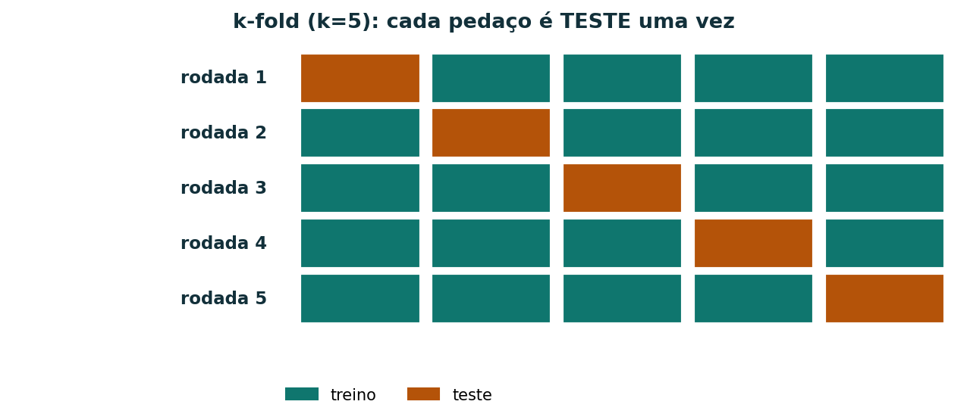
k-fold: o rodízio
Divide o dado em k pedaços iguais. Em cada rodada, um pedaço é TESTE e os outros k−1 são TREINO. Todo dado é testado uma vez — e treinado k−1 vezes.
Aula 06 - Consultoria Especializada em Ciência de Dados 1
08/09/2026 · 6

Slide 7
k-fold na mão (k = 5)
Rodamos 5 vezes; cada rodada dá uma acurácia. O resultado é a média e o desvio-padrão delas.
rodada | 1 | 2 | 3 | 4 | 5
acurácia | 0,80 | 0,90 | 0,70 | 0,85 | 0,75
RESULTADO
média = (0,80+0,90+0,70+0,85+0,75)/5 = 0,80 · desvio ≈ 0,07 → 0,80 ± 0,07
Reporta-se SEMPRE os dois: a média (o desempenho esperado) e o desvio (o quanto ele oscila entre os cortes).
Aula 06 - Consultoria Especializada em Ciência de Dados 1
08/09/2026 · 7

Slide 8
O que a validação cruzada entrega
Estimativa estável — a média de k cortes varia muito menos que um corte só.
A incerteza, de brinde — o desvio-padrão diz se o modelo é consistente ou instável entre os cortes.
Todo dado é aproveitado — cada exemplo serve de teste uma vez e de treino k−1 vezes — importante com pouco dado.
Serve para comparar — dois modelos com a mesma CV: quem tem média melhor (e desvio parecido) vence.
Aula 06 - Consultoria Especializada em Ciência de Dados 1
08/09/2026 · 8

Slide 9
Escolhendo o k
k pequeno (ex.: 5)
k grande (ex.: 10)
Rápido — só 5 treinos; teste de 20% cada.
Treino menor — cada modelo vê 80% dos dados.
Padrão — bom equilíbrio para a maioria dos casos.
Treino maior — cada modelo vê 90% — estimativa menos enviesada.
Mais caro — 10 treinos; e o desvio entre dobras pode subir.
Uso — quando há dado suficiente e você quer capricho.
Regra prática: k = 5 ou 10. Muito dado → 5 já basta; pouco dado → 10 (ou LOO) aproveita mais.
Aula 06 - Consultoria Especializada em Ciência de Dados 1
08/09/2026 · 9

Slide 10
k-fold no scikit-learn
from sklearn.model_selection import cross_val_score, KFold
scores = cross_val_score(modelo, X, y, cv=5, scoring="accuracy")
print(scores) # [0.80 0.90 0.70 0.85 0.75]
print(scores.mean(), scores.std()) # 0.80 0.07
cv=5 faz o rodízio sozinho. O resultado honesto é média ± desvio — nunca um número solto.
Aula 06 - Consultoria Especializada em Ciência de Dados 1
08/09/2026 · 10

Slide 11
Quem define treino e teste? O cv, sozinho
Você não separa nada à mão: o cv=5 corta o X, y em 5 pedaços e faz o rodízio automaticamente.
rodada | teste | treino
1 | pedaço 1 | pedaços 2, 3, 4, 5
2 | pedaço 2 | pedaços 1, 3, 4, 5
3 | pedaço 3 | pedaços 1, 2, 4, 5
4 | pedaço 4 | pedaços 1, 2, 3, 5
5 | pedaço 5 | pedaços 1, 2, 3, 4
Esse X, y é só o bloco de treino/validação — o teste final fica SEPARADO e é tocado uma única vez no fim.
Aula 06 - Consultoria Especializada em Ciência de Dados 1
08/09/2026 · 11

Slide 12
2
PARTE 2
O esquema certo
Nem todo dado pode ser sorteado.
Aula 06 - Consultoria Especializada em Ciência de Dados 1
08/09/2026 · 12

Slide 13
StratifiedKFold: preserva as classes
Se a classe é rara, um sorteio pode deixar uma dobra sem nenhum positivo — a métrica quebra.
100 exemplos, 10 positivos (10%) | dobra 1 | dobra 2 | dobra 3 | dobra 4 | dobra 5
k-fold aleatório: positivos na dobra | 4 | 0 | 3 | 1 | 2
StratifiedKFold: positivos na dobra | 2 | 2 | 2 | 2 | 2
O estratificado mantém a proporção (10%) em CADA dobra → recall/precisão fazem sentido em todas. Em classificação, é o padrão.
Aula 06 - Consultoria Especializada em Ciência de Dados 1
08/09/2026 · 13

Slide 14
E quando a classe rara é rara demais?
Estratificar não cria positivos: só distribui os que existem. Logo, k não pode passar do nº de positivos.
Funciona: 8 positivos, k=5
Quebra: 3 positivos, k=5
8 ÷ 5 ≈ 1,6 por dobra
Distribui 2, 2, 2, 1, 1
Toda dobra tem positivo — recall/precisão fazem sentido em todas.
3 positivos para 5 dobras
2 dobras ficam com ZERO — métrica indefinida (0/0).
Saída — baixe o k (k=3 → 1 por dobra) ou use RepeatedStratifiedKFold.
Regra de bolso: k ≤ nº de exemplos da classe mais rara. Com 1 só positivo, nem k=2 dá — precisa de mais dado.
Aula 06 - Consultoria Especializada em Ciência de Dados 1
08/09/2026 · 14

Slide 15
Leave-one-out
Leave-One-Out (LOO)
Quando — pouquíssimos dados — aproveita ao máximo.
Custo — n treinos; caro e com estimativa 'nervosa'.
LOO × k-fold, na mão (n = 10)
LOO é k-fold com k = n: cada exemplo, sozinho, vira teste uma vez.
k-fold (k = 5)
Leave-One-Out (k = 10)
5 rodadas
teste = 2 exemplos — treino = 8.
5 modelos, 5 notas — cada nota já mede em 2 pontos → mais estável.
10 rodadas
teste = 1 exemplo — treino = 9.
10 modelos, 10 notas — cada nota é 0 ou 1 — só a média faz sentido.
Aula 06 - Consultoria Especializada em Ciência de Dados 1
08/09/2026 · 15

Slide 16
CV repetida
RepeatedKFold
O que é — repete o k-fold várias vezes, com sorteios diferentes.
Por quê — a média de repetições reduz o efeito da sorte de UM sorteio.
Uso — quando você quer uma estimativa ainda mais estável.
Aula 06 - Consultoria Especializada em Ciência de Dados 1
08/09/2026 · 15

Slide 17
RepeatedKFold, na mão
O RepeatedKFold roda o k-fold várias vezes, cada vez com um sorteio diferente, e tira a média de TODAS as notas.
repetição (sorteio diferente) | as 5 notas do k-fold | média
repetição 1 | 0,80 · 0,90 · 0,70 · 0,85 · 0,75 | 0,80
repetição 2 | 0,85 · 0,80 · 0,75 · 0,90 · 0,85 | 0,83
repetição 3 | 0,75 · 0,80 · 0,80 · 0,70 · 0,85 | 0,78
RESULTADO
média das 15 notas = 0,80 · sem repetir, você poderia ter ficado com 0,78 ou 0,83 — só pela sorte do sorteio
5-fold repetido 3× = 15 notas. Uma repetição só balança (0,78 a 0,83); repetir e mediar espreme a sorte e firma a estimativa.
Aula 06 - Consultoria Especializada em Ciência de Dados 1
08/09/2026 · 17

Slide 18
GroupKFold: o grupo inteiro de um lado só
A REGRA
todas as linhas de um mesmo grupo ficam JUNTAS — ou todas no treino, ou todas no teste, nunca dos dois lados
from sklearn.model_selection import GroupKFold, cross_val_score
gkf = GroupKFold(n_splits=5)
cross_val_score(modelo, X, y, cv=gkf, groups=paciente) # 'groups' = o id do grupo
Use sempre que houver repetição por pessoa/loja/sensor. Sem isso, a acurácia parece ótima e desaba na vida real.
Aula 06 - Consultoria Especializada em Ciência de Dados 1
08/09/2026 · 18

Slide 19
O problema do GRUPO: o modelo decora a pessoa
Você tem 6 exames de 3 pacientes (2 de cada). O sorteio aleatório manda exames do mesmo paciente para os dois lados.
paciente | exame | sorteio
P1 | exame 1 | treino
P1 | exame 2 | TESTE ← P1 já visto
P2 | exame 3 | treino
P2 | exame 4 | TESTE ← P2 já visto
P3 | exame 5 | treino
P3 | exame 6 | TESTE ← P3 já visto
A CONTA QUE DENUNCIA
Validação: 0,95 — parece ótimo.
Paciente NOVO (P9): 0,68 — desaba na vida real.
Por quê? — decorou QUEM, não a doença.
Em produção chegam SEMPRE pacientes novos. O teste tem de imitar isso — nenhum paciente dos dois lados. É o vazamento da Aula 05, pela identidade do grupo.
Aula 06 - Consultoria Especializada em Ciência de Dados 1
08/09/2026 · 18

Slide 20
O tempo: por que o aleatório vaza o futuro
Com data, sortear as linhas coloca o futuro no treino — o modelo 'vê' o que ainda não aconteceu (vazamento temporal, da Aula 05).
O erro — k-fold aleatório mistura datas: treina com dezembro para prever novembro.
A correção — cortar por tempo: treinar sempre no passado e testar no futuro.
O esquema — TimeSeriesSplit — janelas que crescem no tempo.
Aula 06 - Consultoria Especializada em Ciência de Dados 1
08/09/2026 · 19

Slide 21
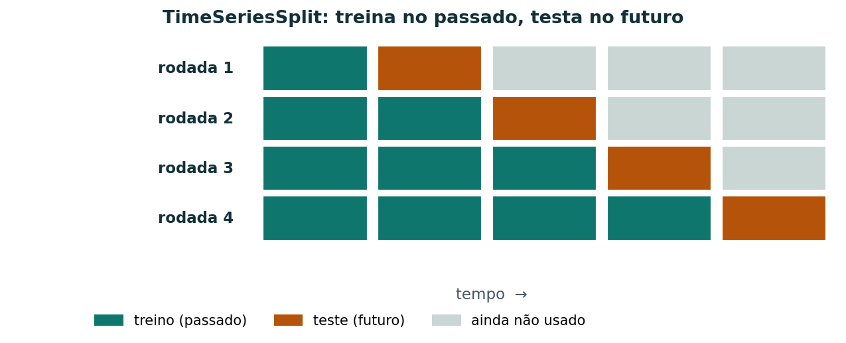
TimeSeriesSplit: treina no passado, testa no futuro
A cada rodada o treino cresce (passado) e o teste é o próximo trecho (futuro). Nunca se testa em algo anterior ao treino.
Aula 06 - Consultoria Especializada em Ciência de Dados 1
08/09/2026 · 20

Slide 22
Um corte temporal ou vários?
Treinar 2000–2015 e segurar 2016–2021 é um hold-out temporal: o TimeSeriesSplit com um corte só.
Hold-out temporal (1 corte)
TimeSeriesSplit (vários)
treino 2000–2015 · teste 2016–2021
uma estimativa — barata e realista.
o risco — 2016–2021 pode ser um período atípico → a nota depende da sorte daquele pedaço.
treina passado, testa o próximo trecho — repetido
várias estimativas — média mais estável; testa épocas diferentes.
a 'sobra' de dado — os mais antigos nunca são teste — é inerente ao tempo, não desperdício.
Os dois só ESTIMAM. Aprovado o modelo, re-treine com TODOS os dados (2000–2021) para colocar em produção e prever 2022.
Aula 06 - Consultoria Especializada em Ciência de Dados 1
08/09/2026 · 21

Slide 23
3
PARTE 3
Usar sem vazar
Pipeline dentro da CV e a maldição do vencedor.
Aula 06 - Consultoria Especializada em Ciência de Dados 1
08/09/2026 · 22

Slide 24
CV com Pipeline (o certo)
O pré-processamento (padronizar, imputar) tem de ser refeito dentro de cada dobra, só com o treino daquela dobra.
from sklearn.pipeline import Pipeline
pipe = Pipeline([("prep", StandardScaler()), ("clf", modelo)])
cross_val_score(pipe, X, y, cv=5) # o fit do scaler acontece SÓ no treino de cada dobra
Sem o Pipeline, padronizar antes da CV usa as médias do teste → vazamento e nota otimista (recap da Aula 05).
Aula 06 - Consultoria Especializada em Ciência de Dados 1
08/09/2026 · 23

Slide 25
Qual esquema usar? Tabela de decisão
Situação do dado | Esquema | Por quê
Classificação (padrão) | StratifiedKFold | mantém a proporção das classes em cada dobra
Regressão / dado comum | KFold (k=5 ou 10) | o rodízio simples já basta
Repetição por pessoa/loja/sensor | GroupKFold | o grupo inteiro de um lado só (sem vazar)
Dados com data (série temporal) | TimeSeriesSplit | treina no passado, testa no futuro
Pouquíssimos dados | LOO / RepeatedKFold | aproveita ao máximo cada exemplo
Aula 06 - Consultoria Especializada em Ciência de Dados 1
08/09/2026 · 26

Slide 26
Erros comuns e boas práticas
Erros comuns
Boas práticas
Reportar um corte só (sem CV).
Padronizar/imputar antes da CV (vaza).
k-fold aleatório com grupos ou com tempo.
Escolher e medir na mesma CV.
Esquecer o desvio-padrão.
CV com k=5/10; estratificado em classificação.
Sempre dentro de um Pipeline.
GroupKFold com repetição; TimeSeriesSplit com data.
Nested CV ao ajustar hiperparâmetros.
Reportar média ± desvio.
Na próxima: busca de hiperparâmetros (grid/random search) — que vive DENTRO da validação cruzada.
Aula 06 - Consultoria Especializada em Ciência de Dados 1
08/09/2026 · 27

